Slide 1
স্বাগতম

Slide 2
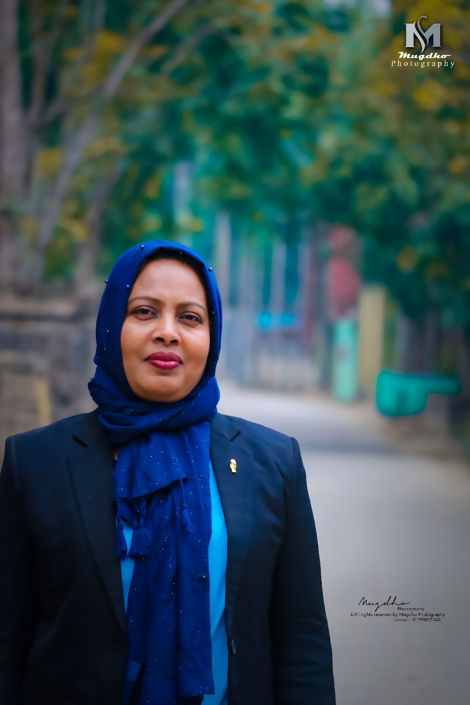
মোছাঃ শিরীন সুলতানা
সহকারী শিক্ষক
মিরপুর পাইলট উচ্চ বিদ্যালয়
মিরপুর, কুষ্টিয়া।
shirinmirpur99@gmail.com

Slide 3
পাঠ পরিচিতি
বিষয়ঃ বাংলা ১ম পত্র
অধ্যায়ঃ 7ম (গদ্যাংশ)
শ্রেণিঃ ৭ম
সময়ঃ ৫০ মিনিট

Slide 4
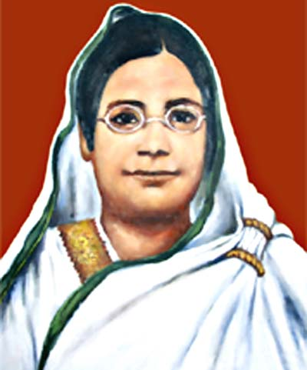
আজকের পাঠ
বেগম রোকেয়া

Slide 5
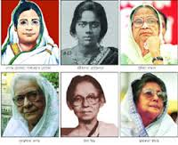

Slide 6
আজকের পাঠ
রোকেয়া সাখাওয়াত হোসেন
সেলিনা হোসেন

Slide 7
শিখনফলঃ
১। লেখক পরিচিতি বলতে পারবে ।
২। রোকেয়ার শিক্ষার প্রতি প্রবল আগ্রহের কথা বলতে পারবে।
৩। রোকেয়ার সচেতন মানসিকতার কথা বলতে পারবে।

Slide 8
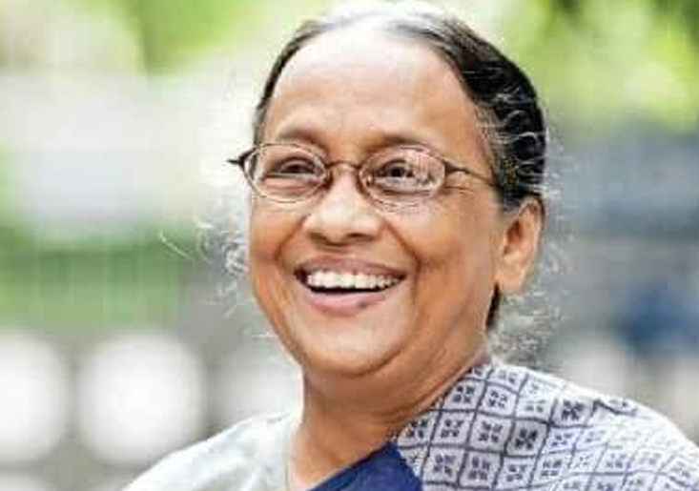
লেখক পরিচিতি
জন্ম ১৪ই জুন, ১৯৪৭, রাজশাহী
জেলায়।
গ্রন্থ –প্রবন্ধ গ্রন্থ , ছোটোগল্প, প্রবন্ধ এবং অনেক উপন্যাসের
রচয়িতা।
ইত্যাদি ।
উল্লেখযোগ্য গ্রন্থ ঃ জলোচ্ছাস, ক্ষরণ, যুদ্ধ
কর্ম জীবনঃ পরিচালক বাংলা একাডেমী।
শিক্ষা জিবনঃ রাজশাহী বিশ্ববিদ্যালয়।
সেলিনা হোসেন

Slide 9
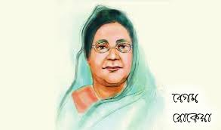
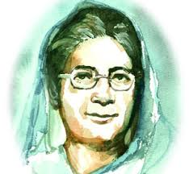
রোকেয়া সাখাওয়াত হোসেন

Slide 10
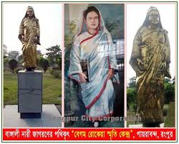
রোকেয়া সাখাওয়াত হোসেন

Slide 11
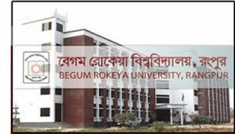
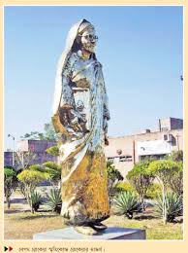
রোকেয়া সাখাওয়াত হোসেন

Slide 12
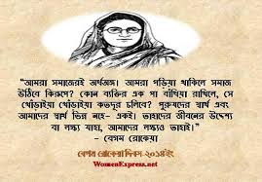
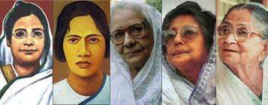
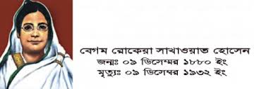
রোকেয়া সাখাওয়াত হোসেন

Slide 13
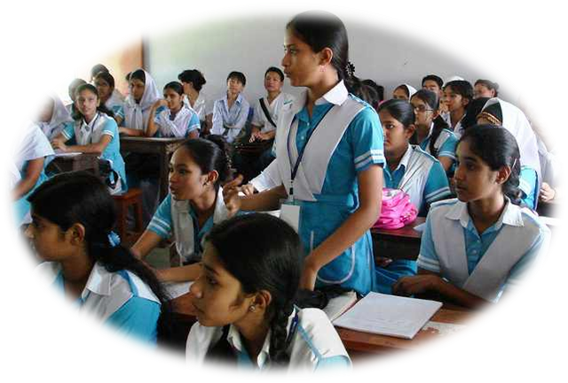
পাঠ

Slide 14
দলীয় কাজ
রোকেয়ার নারী আন্দোলন কি সফল হয়েছিল? আজকের সমাজে নারীর অবস্থার প্রেক্ষিতে মূল্যায়ন কর ।

Slide 15
একক কাজ
“রোকেয়া ছিলেন একজন দূর দৃষ্টি সম্পন্ন মানুষ” ব্যাখ্যা করো ।

Slide 16
মূল্যায়ন
রোকেয়ার জন্ম কত সালে ?
আঞ্জুমানে খাওয়াতিনে ইসলাম কি?
রোকেয়ার প্রথম রচনা কোথায় প্রকাশিত হয় ?
নবপ্রভা কি ?

Slide 17
বাড়ির কাজ
।
তোমার চেনা একজন মহীয়সী নারীর কর্ম জগত সম্পর্কে লিখ

Slide 18
ধন্যবাদ

